Slide 1

5.- Ejercicio de segmentación 1, VLAN , Port mirroring
SEGMENTACIÓN DE REDES

Slide 2
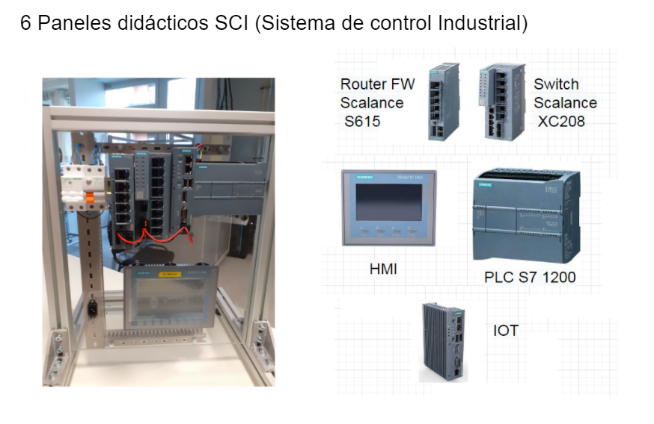
5.- Segmentación de redes
Scalance S615
Scalance XC208

Slide 3
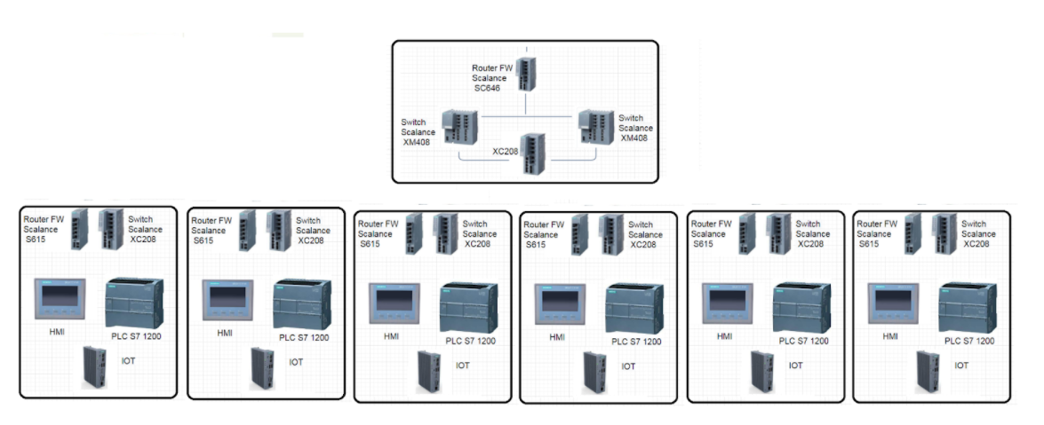
5.- Segmentación de redes

Slide 4
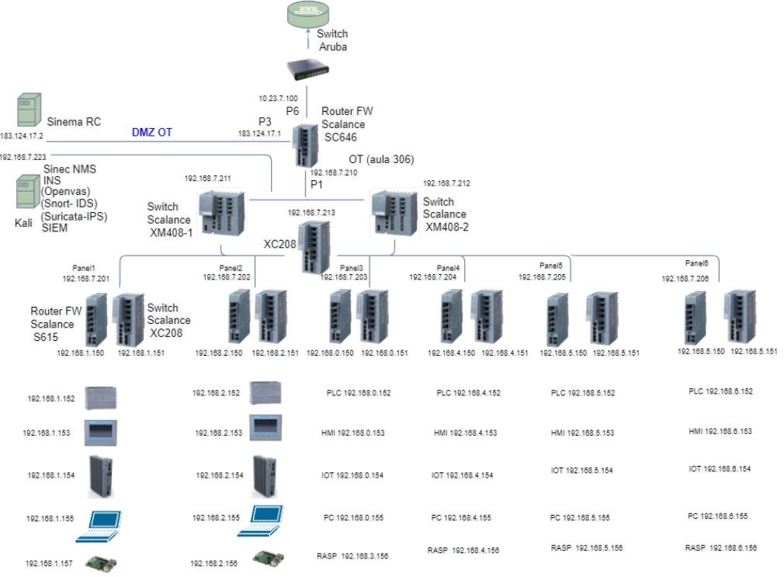
5.- Segmentación de redes

Slide 5
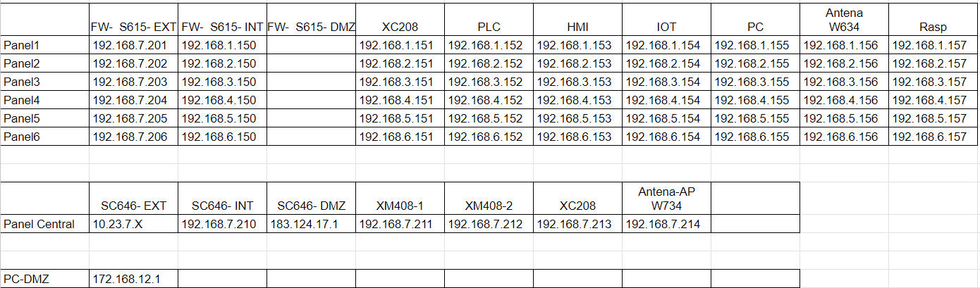
5.- Segmentación de redes

Slide 6

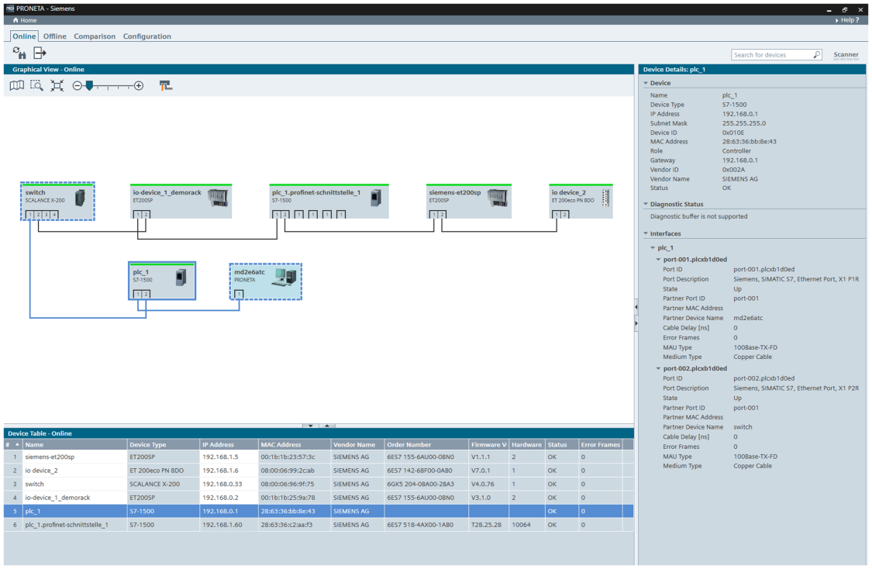

4.- Descubrir dispositivos industriales en la red interna.
Demo 9- SINEC - PRONETA
SINEC PRONETA
Herramienta de puesta en marcha y diagnóstico para PROFINET

Slide 7
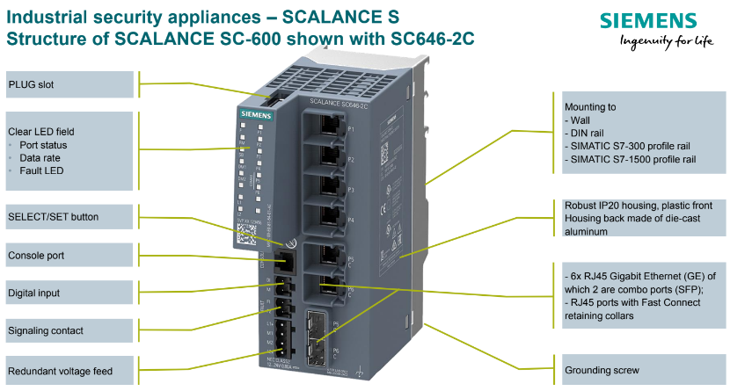
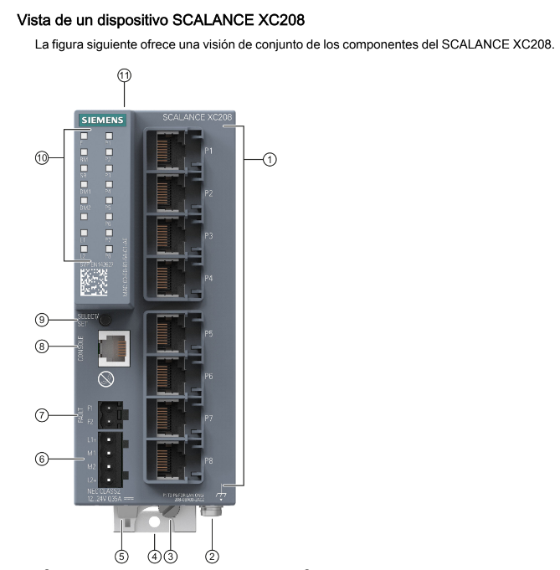
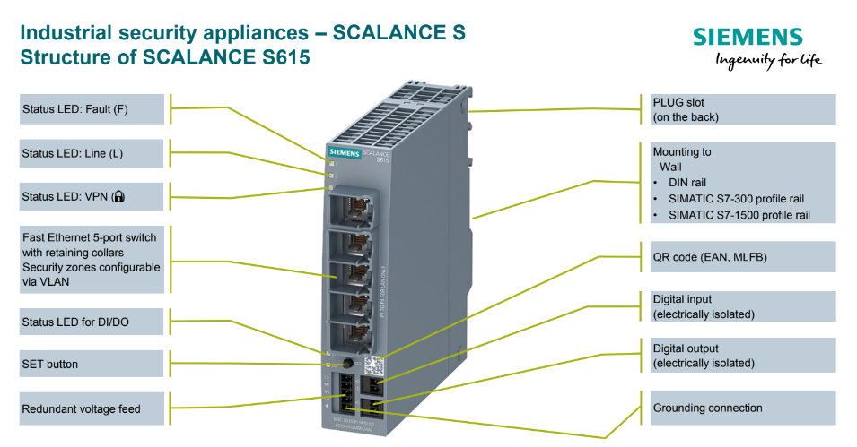
5.- Segmentación de redes
DOC

Slide 8
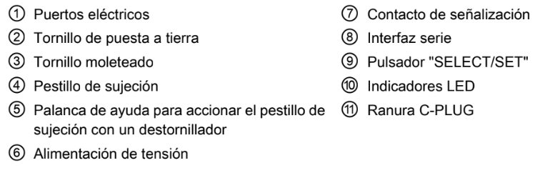
5.- Segmentación de redes

Slide 9
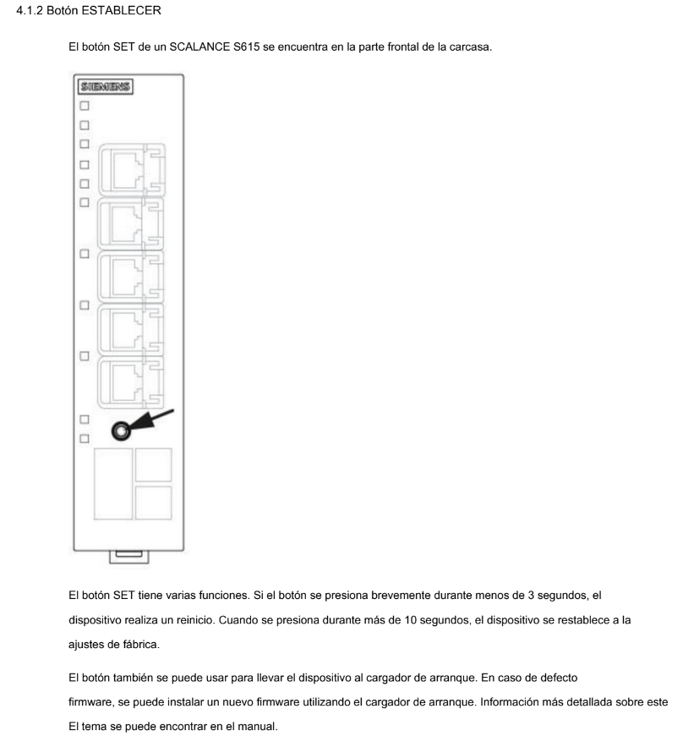
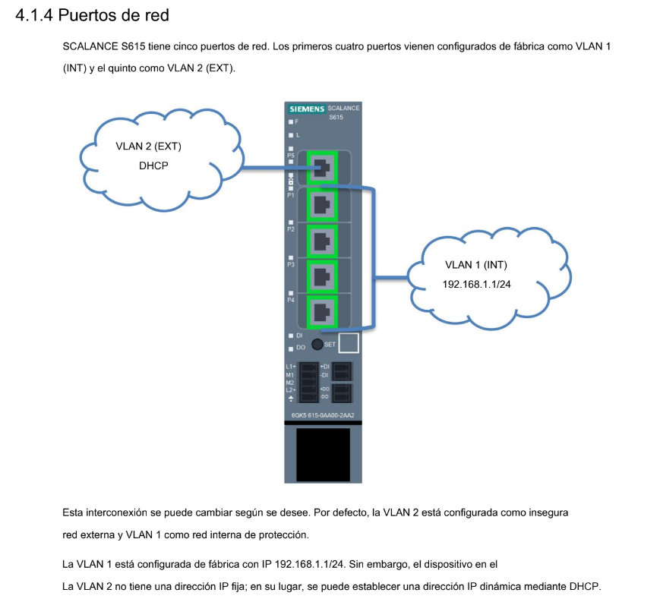
5.- Segmentación de redes

Slide 10
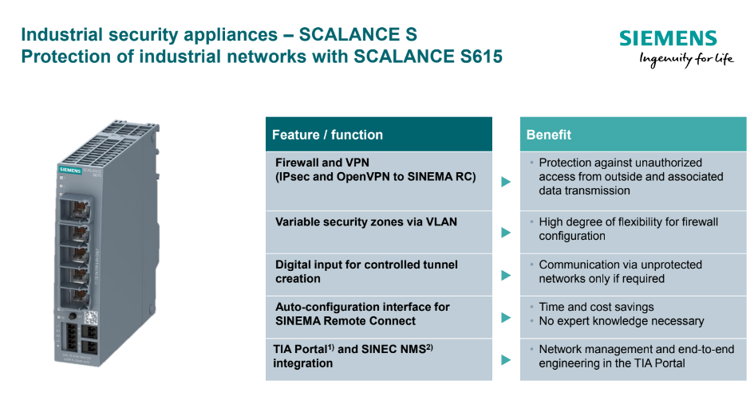
5.- Segmentación de redes

Slide 11
5.- Segmentación de redes

Slide 12
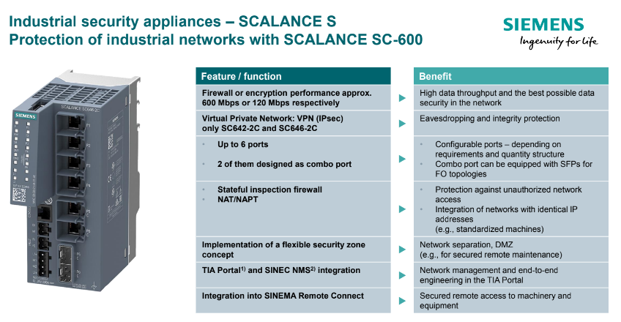
5.- Segmentación de redes

Slide 13
5.- Segmentación de redes

Slide 14
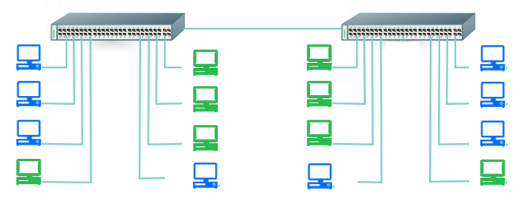


5.- Segmentación de redes
Subredes.
Switch no gestionable
192.168.10.4
192.168.10.1
192.168.11.3
192.168.10.2
192.168.11.4
192.168.10.5
192.168.10.3
192.168.11.5
192.168.10.6
192.168.11.1
192.168.10.7
192.168.11.2
192.168.10.0/24
255.255.255.0
192.168.11.0/24
255.255.255.0

Slide 15
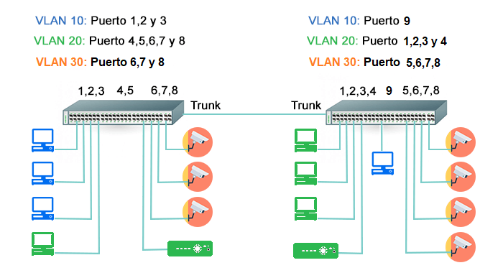
5.- Segmentación de redes
VLAN
Switch gestionable
Switch gestionable

Slide 16
5.- Segmentación de redes
5.- Ejercicio de segmentación 1, VLAN

Slide 17


5.- Segmentación de redes

Slide 18
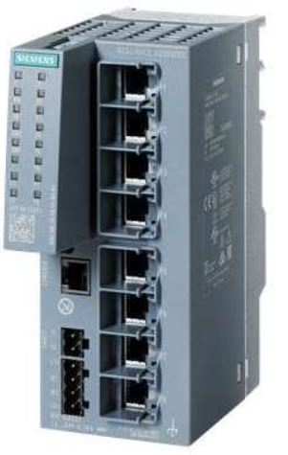
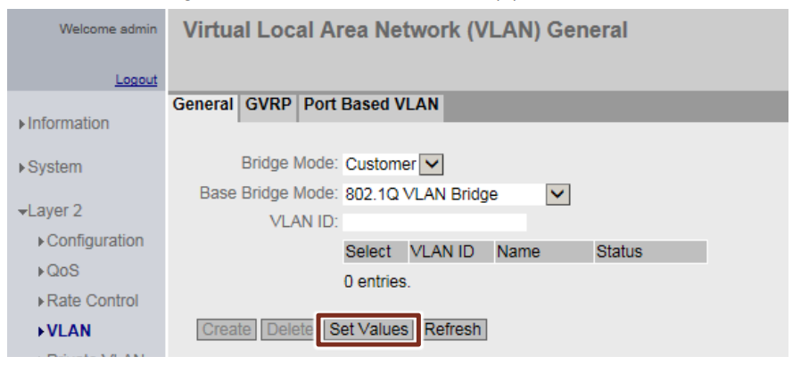
5.- Segmentación de redes
VLAN
Siemens Scalance XC 208
Video - Blog proyecto

Slide 19
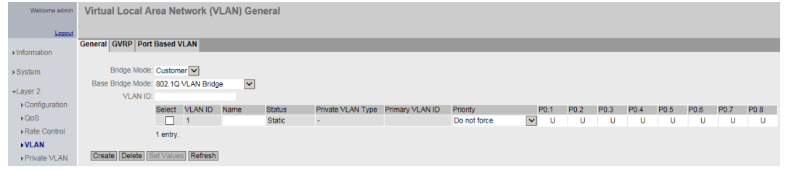
5.- Segmentación de redes
VLAN

Slide 20
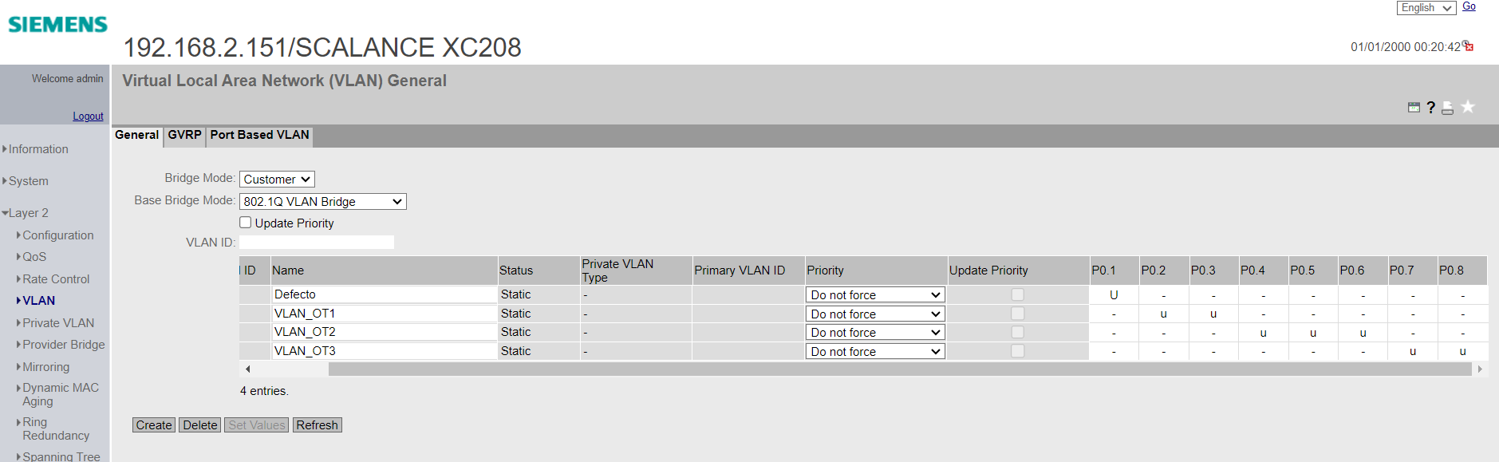
5.- Segmentación de redes
VLAN
Crear VLAN por defecto (Dejar PORT1 en default, cuidado donde está conectado el PC de configuración)
Crear VLAN _OT1 VLAN_OT2 VLAN_OT3
Asignar PORT 2,3 ( VLAN_OT1) PORT 4,5,6 ( VLAN_OT2) PORT 7,8 ( VLAN_OT3)
Conectarse a diferentes VLAN (PORT) y comprobar la segmentación
Dejar una única VLAN (Configuración inicial)

Slide 21
5.- Segmentación de redes
5.- Ejercicio de segmentación 1, VLAN -Trunking

Slide 22
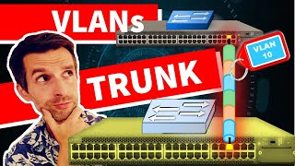
5.- Ejercicio de segmentación 1, VLAN -Trunking

Slide 23
5.- Segmentación de redes
VLAN
Switch gestionable
Switch gestionable

Slide 24
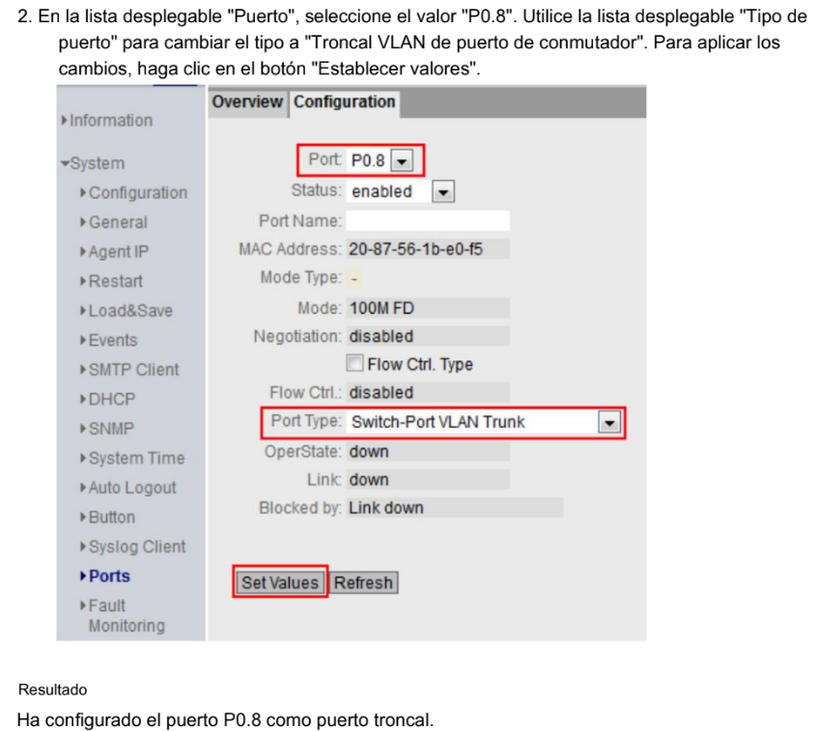
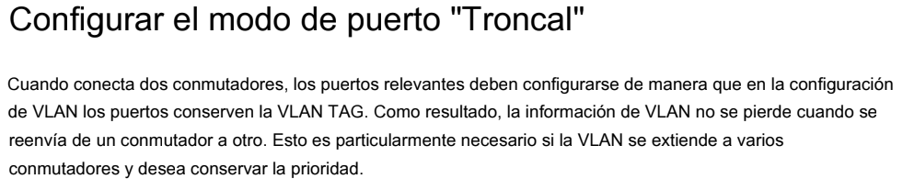
5.- Segmentación de redes

Slide 25
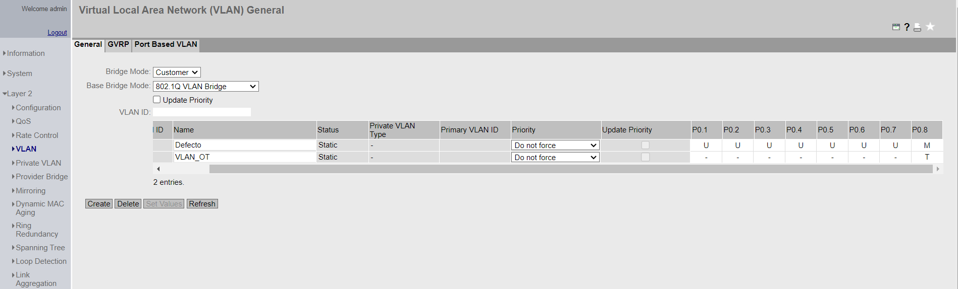
5.- Segmentación de redes

Slide 26
5.- Segmentación de redes
5.- Ejercicio de segmentación 1, Port mirroring

Slide 27
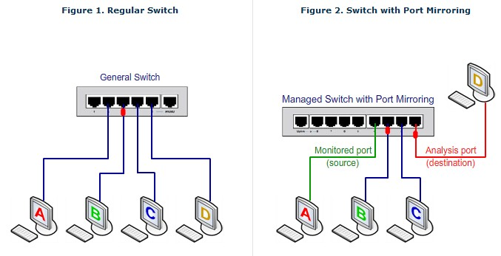
6.- Ataques a SCI
6.3.1 Captura credenciales HMI (HTTP)
Port Mirroring (Puerto espejo)

Slide 28
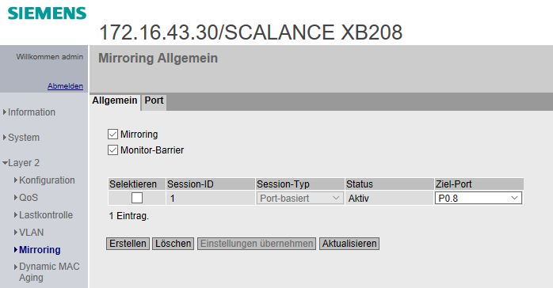
5.- Segmentación de redes
Port Mirroring
Configurar un puerto como espejo PORT Mirroring.
Comprobar que se captura el tráfico desde el puerto espejo.Ej: hacer PING entre 2 ports
( Wireshark en el puerto espejo).
Dejar configuración inicial.

